Slide 1
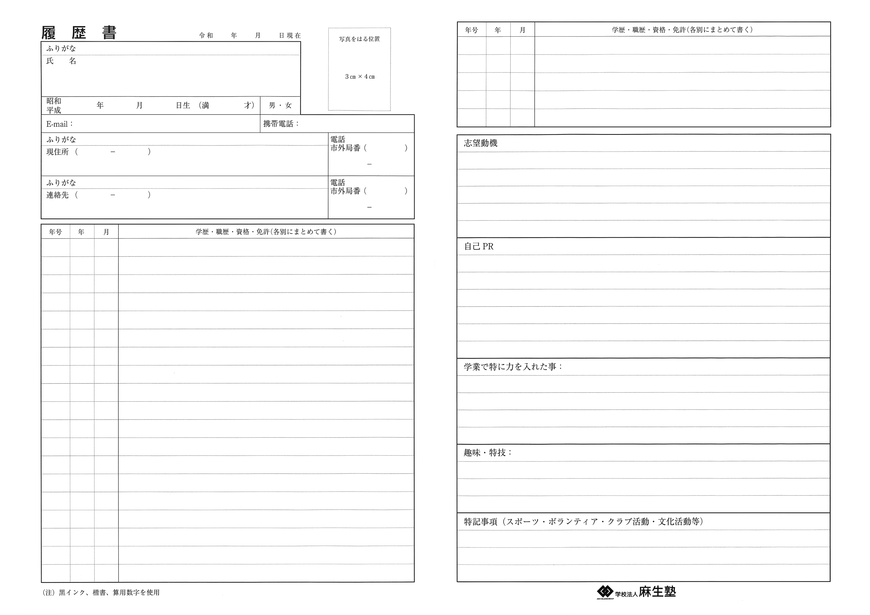
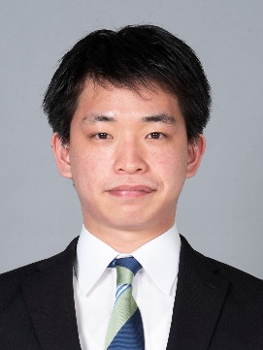
3
4
27
おばた ひかる
小畑 耀
14
3
12
21
2016008@s.asojuku.ac.jp
080-8363-3703
ふくおかけんかすがしいちのたに3ちょうめ22ばんちあーばんぱれすかすがいちのたに501ごう
816
0852
子供のころよりファンであったポッケットモンスターシリーズの開発に携わっていたことで貴社に興味を持ち、貴社の説明会に参加させていただいた際に一つのジャンルにこだわらず様々なジャンルに手を伸ばす貪欲さ、充実した新人研修による一人一人のスキルアップを目指す意欲の高さに目を引かれ貴社を志望いたしました。私は経験も少なく、まだまだ未熟ではありますが、貴社にて成長するためにもこれからも努力と挑戦を続ける所存です。
福岡県春日市一の谷3丁目22番地アーバンパレス春日一の谷501号
ふくおかけんかすがしいちのたに3ちょうめ22ばんちあーばんぱれすかすがいちのたに501ごう
816
0852
福岡県春日市一の谷3丁目22番地アーバンパレス春日一の谷501号
学歴
平成
２９
３
春日市立春日西中学校 卒業
私は様々なゲームでアクションごとに表示されるエフェクトが好きで自分でもカッコよく綺麗なエフェクトをできる限りゲームの動きの邪魔にならないように表示するように心がけています。今までは個人で制作を行い主に2Dゲームを制作してきました。チームでの制作の経験もありチーム制作では3Dのアクションゲームを制作しました。その際はEffekseerを使用してのエフェクト作成とDXライブラリの機能を使い動作させました。その際はエフェクトの制御と動作を簡単に行えるように制作を行いました。
平成
２９
４
私立筑紫台高等学校 入学
令和
２
３
私立筑紫台高等学校 卒業
令和
２
４
ASOポップカルチャー専門学校 入学
令和
6
３
ASOポップカルチャー専門学校 卒業予定
資格
文部科学省後援 情報検定 情報活用試験3級 合格
エフェクト
サーティファイ主催 Javaプログラミング能力認定試験3級 合格
Effekseerを使用せずにシェーダーを応用したエフェクトを表示できるように現在HLSLシェーダーを勉強中です。今までの制作ではEffekseerを利用する、またはフリーの画像置くだけでエフェクトの代用をしていました。しかしシェーダーを応用することでさらに幅広く強いエフェクト表現を実装することができると考え現在も実装実験中です。
免許
普通自動車免許AT限定 取得
賞罰
バレーボール
なし
小学生の時から続けており現在も高校の時の先輩や、友人が参加している社会体育でたまに体を動かすようにしています。週末などにはほかの社会人チームと練習試合や大会に参加するようなこともあります。
希望職種
ゲームプログラマー
希望勤務地
どこでも可
現在はエフェクトをきれいに表示するためにシェーダーの勉強を行っております。これを応用しシンプルなエフェクトのみならず、ポストエフェクトでの霧や光の表現などを勉強しています。その知識を使用してビュワーを制作しようと考えています。
以上

